Slide 1
REUSE
REUSE

Slide 2






REUSE
조원 소개
조원 김건우
DA
조원 이재빈
FE
조원 박정현BE
조장 임태환
All Rounder
조원 명하영
FE
조원 이윤주
DA

Slide 3
REUSE
목차
01
프로젝트 개요
02
웹 서비스 소개
03
모델 소개
04
기능 시연

Slide 4
REUSE
01
프로젝트 개요
1. 기획 배경
2. 프로젝트 목적

Slide 5
01 프로젝트 개요
1. 기획배경
물로 내부를 씻을 수 없는 치약 용기는 재활용이 불가능하다.
알루미늄 포일은 재활용이 불가능하다.
세탁소에서 제공하는 옷걸이는 고철류로 배출할 수 없다.

Slide 6
01 프로젝트 개요
1. 기획배경
물로 내부를 씻을 수 없는 치약 용기는 재활용이 불가능하다.

Slide 7
01 프로젝트 개요
1. 기획배경
알루미늄 포일은 재활용이 불가능하다.

Slide 8
01 프로젝트 개요
1. 기획배경
세탁소에서 제공하는 옷걸이는 고철류로 배출할 수 없다.

Slide 9
01 프로젝트 개요
1. 기획배경
조사대상
15,900명
60점 이상
37.8% (600)
60점 미만
62.2% (990)
머니투데이 재활용 상식 OX 퀴즈 점수 구간별 분포
*단위: %, ( )안은 명

Slide 10
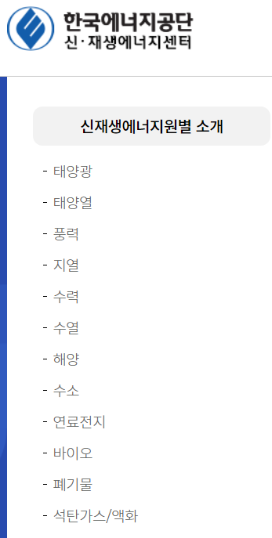
01 프로젝트 개요
1. 기획 배경
- 폐기물
Notes:
폐기물 에너지라는 신재생 에너지가 존재한다

Slide 11
01 프로젝트 개요
2. 프로젝트 목표
폐기물 에너지로 사용되지 못하고
일반쓰레기로 버려지는 비율
41.4%
Notes:
우리의 목표는 분리수거를 통해 버려지는 생활폐기물의 양을 줄이는 것! 분리수거를 통해 선별 기준에 맞지 않아 버려지는 양을 줄이는 것이 가장 중요한 과제입니다.

Slide 12
01 프로젝트 개요
2. 프로젝트 목표
분리수거
버려지는 생활폐기물의 양을 줄여
폐기물 에너지를 제대로 활용하는 것
Notes:
생활 폐기물을 수거, 선별하는 과정에서 재활용이 가능한 것도 일반 쓰레기로 버려지기도 합니다. 이러한 문제를 해결하기 위해 우리가 실천할 수 있는 방법은? 바로 올바른 분리배출!

Slide 13
REUSE
02
웹 서비스 소개
1. 서비스 소개
2. 프로세스
3. 개발 환경

Slide 14

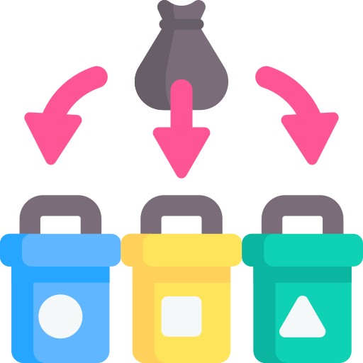





02 웹 서비스 소개
1. 서비스 개요

Slide 15
02 웹 서비스 소개
2. 프로세스
사진 업로드
사진 저장
분류
ＤB에 저장
Django에서 이 파일을 받아 UUID로
파일명 지정하여 저장
분류 예측이 실제 분류와
일치한다면 DB에 저장, 일치하지 않는다면
사용자에게 피드백을
받아 저장
사진을 첨부하면
FormData에 담아
axios로 전송
이미지 파일 분류 후 사다리타기 모션으로 시각적으로 출력
재학습
레이블당 일정 개수의
데이터가 수집되면 재학습 수행, 재학습시 사용자는
점검화면으로 이동

Slide 16











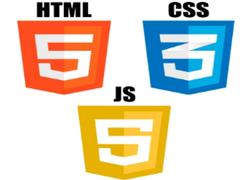
02 웹 서비스 소개
2. 프로세스 – 웹 아키텍처
Client
Server
Database
Web Browser
Web Server
BE/FE
Notes:
mariaDB, MySQL : RDBMS의 종류, MySQL(SQL쿼리언어)를 공통으로 사용함
HeidiSQL : mariaDB를 사용하기 위한 소프트웨어

Slide 17










02 웹 서비스 소개
3. 개발 환경
개발 환경
WEB
라이브러리

Slide 18
REUSE
03
모델 소개
1. 데이터 전처리
2. 데이터 모델링
3. 모델 결과

Slide 19



03 모델 소개
1. 데이터 전처리
03
02
01
이미지 분류
이미지 전처리
이미지 데이터
VGG16을 활용한
모델을 이용하여
분류
3000개 이미지를
(224 x 224)로
리사이징
11개 레이블당
50,000개의 이미지
데이터 수집

Slide 20
구분
train_accuracy
val_accuracy
03 모델 소개
2. 데이터 모델링 – Case A
구분 | 레이블당데이터양 | Train accuracy | Val accuracy | Train loss | Val loss
VGG16 & Flatten, Dense, BatchNormalization 11개 레이블 | 500개 | 0.9407 | 0.7360 | 0.2097 | 0.9955
VGG16 & Flatten, Dense, BatchNormalization 4개 레이블 (종이, 플라스틱류, 유리병, 페트병) | 10000개 | 0.9488 | 0.8403 | 0.1423 | 0.6461
VGG16 & Flatten, Dense, BatchNormalization 4개 레이블 (종이, 유리병, 캔, 페트병) | 10000개 | 0.9532 | 0.8631 | 0.1279 | 0.5314
VGG16 & Flatten, Dense, BatchNormalization 5개 레이블 (종이, 유리병, 캔, 스티로폼, 페트병) | 10000개 | 0.9600 | 0.8842 | 0.1117 | 0.4469
VGG16 & Flatten, Dense, BatchNormalization 6개 레이블 (종이, 플라스틱, 유리병, 캔, 스티로폼, 페트병) | 10000개 | 0.9460 | 0.8450 | 0.1564 | 0.6242

Slide 21
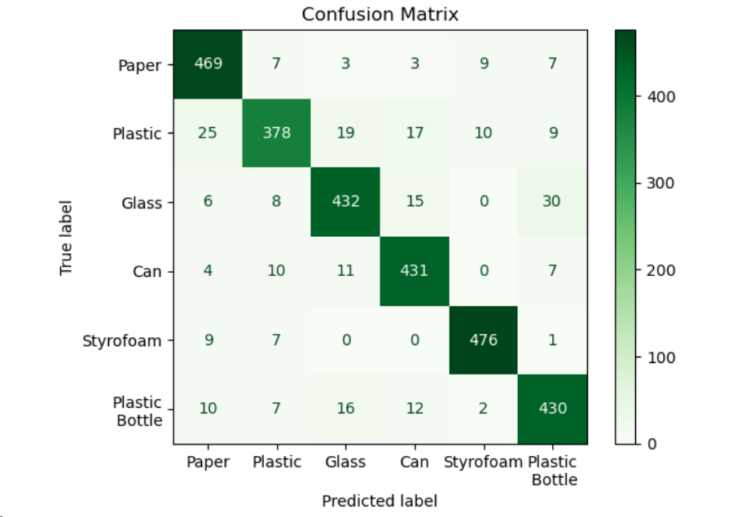
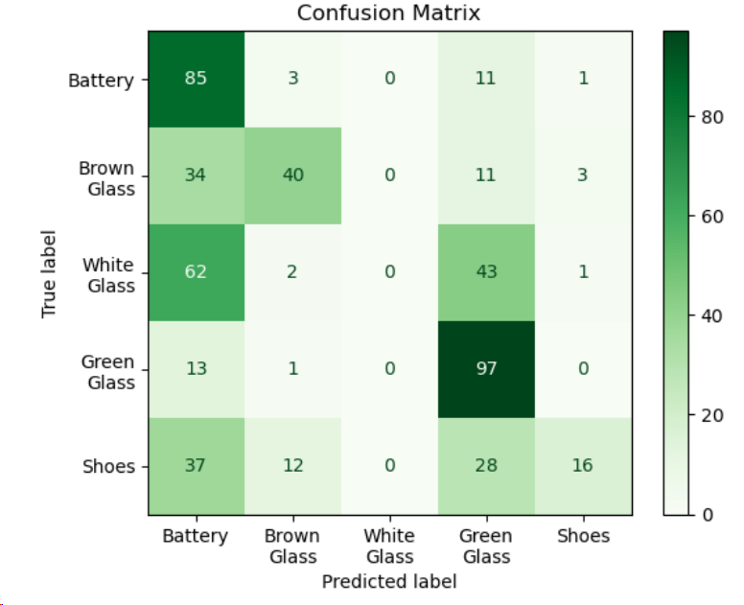
구분
train_accuracy
val_accuracy
03 모델 소개
2. 데이터 모델링 - Case B
01
Flatten, Dense, BatchNormalization로 이루어진 10개층의 모델
02
Conv2D,
MaxPooling2D을
추가한 10개층의 모델
03
VGG16과 Flatten, Dense, BatchNormalization 을
이용한 모델
T_accuracy | V_accuracy
0.7874 | 0.4715
T_accuracy | V_accuracy
0.8895 | 0.4509
T_accuracy | V_accuracy
0.99 | 0.90

Slide 22
03 모델 소개
2. 모델 결과
90%
84%
채택
Case A
Case B

Slide 23
REUSE
04
기능 시연

Slide 24
04 기능 시연
개선점
DA
데이터의 다양성, 양, 품질,
메모리 부족으로 많은 데이터를 훈련시키지 못한 아쉬움.
꾸준한 재학습을 통해 실제 예측에 대한 오답률을 줄이고 싶음.

Slide 25
04 기능 시연
개선점
BE
단순 사진만 백엔드 폴더에 저장하기에, Django를 더 다양하게 써보고 싶었고,
Django에 대해 더욱
공부 해보고 싶음

Slide 26
04 기능 시연
개선점
FE
세션값이 없을 경우 로딩화면, 결과화면으로 이동 시,
경고창이 랜덤으로 뜰 때가 있고 안 뜰 때가 있는데
아마 리액트 랜더링 속도 문제로 보임.
이에 대한 정확한 원인을 찾아 해결하고 싶음.

Slide 27
REUSE
Q & A

